Slide 1
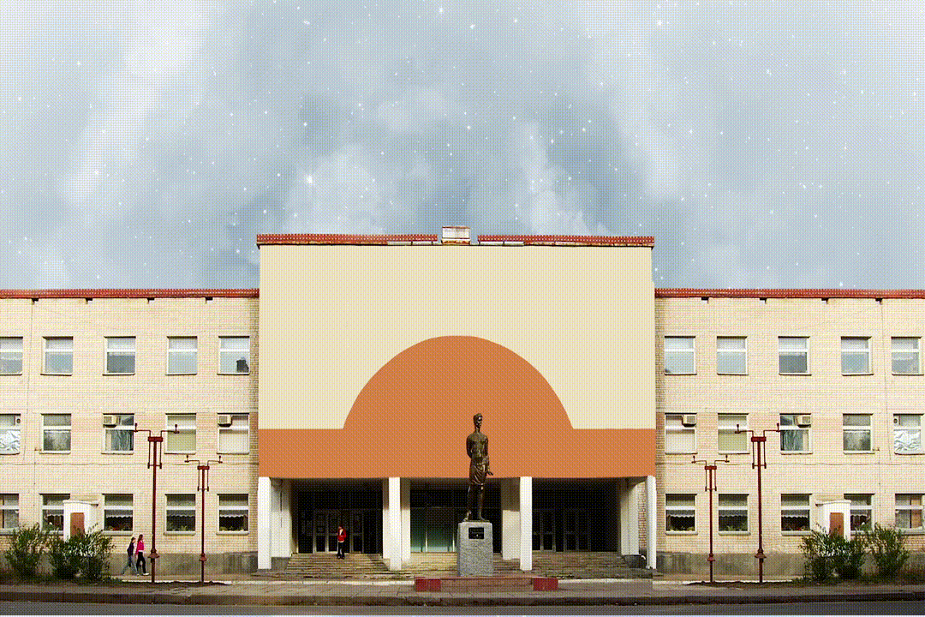
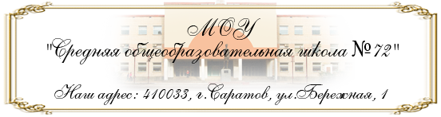

АТОМНАЯ
ФИЗИКА

Slide 2

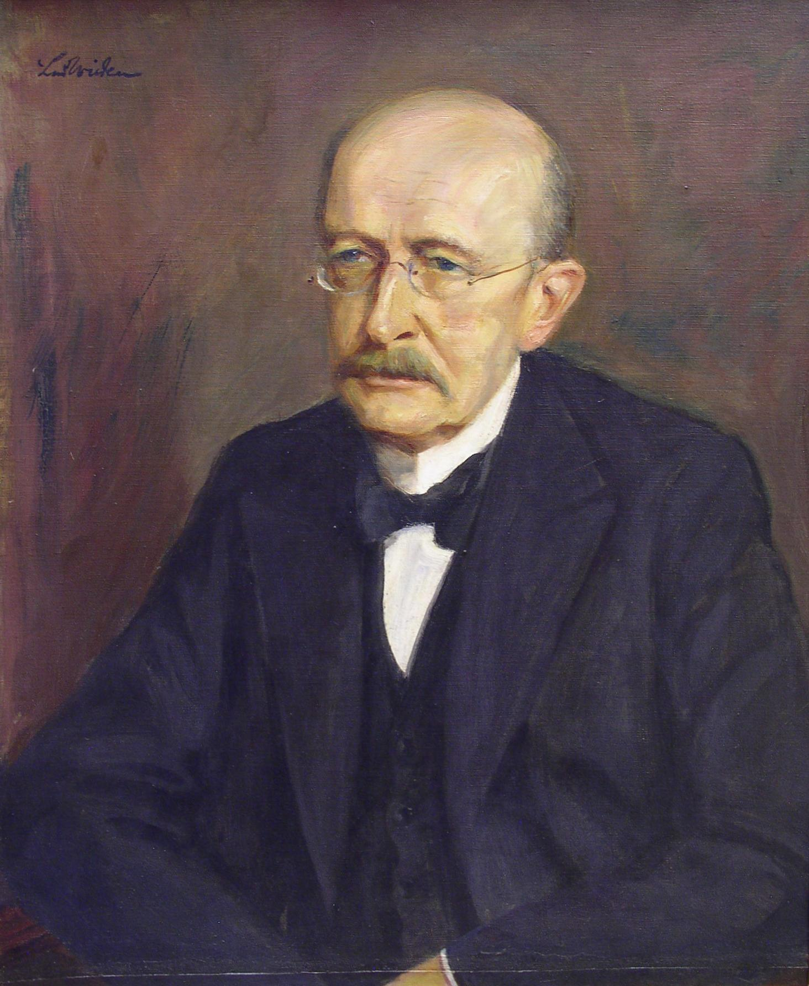

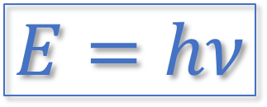
Повторим пройденное…
1. В начале XX в. зародилась квантовая теория — теория движения и взаимодействия элементарных частиц и состоящих из них систем.
2. Для объяснения закономерностей теплового излучения М. Планк предположил, что атомы испускают электромагнитную энергию не непрерывно, а отдельными порциями — квантами. Энергия каждой такой порции определяется формулой:
$$E=hν$$
$$h=6,63∙{10}^{−34} Дж∙с.$$

Slide 3
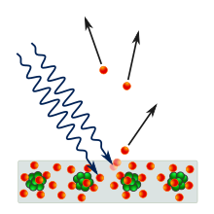
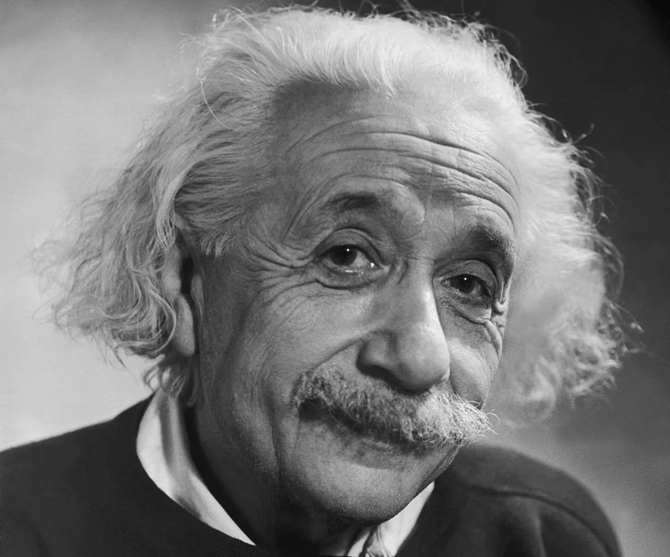
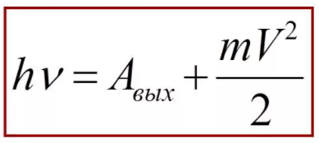
Повторим пройденное…
3. Поглощается электромагнитная энергия также отдельными порциями. Это подтверждается явлением фотоэффекта (вырывание электронов из вещества под действием света). Число вырванных электронов пропорционально интенсивности излучения, а кинетическая энергия электронов определяется только частотой света. Согласно представлениям Эйнштейна поглощенная порция энергии hν идет на совершение работы выхода А по вырыванию электрона из металла и на сообщение ему кинетической энергии:

Slide 4
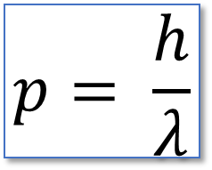
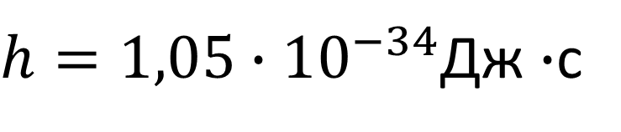
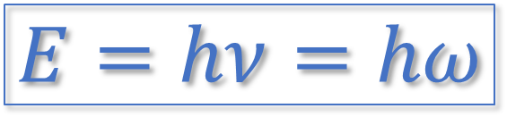
Повторим пройденное…
4. При излучении и поглощении свет проявляет корпускулярные свойства. Световая частица называется квантом света или фотоном. Энергия фотона определяется формулой:
$$E=hν=hω$$
$h=1,05∙{10}^{−34}$Дж $∙$с
Импульс р фотона вычисляется по формуле:
$$p= \frac{h}{λ}$$

Slide 5
Порешаем задачи…
1. На поверхность водяной капли объемом V = 1 мм³ ежесекундно падает N = 10¹⁶ фотонов с длиной волны λ = 500 нм. Все фотоны поглощаются водой. За какое время капля нагреется на ΔΤ = 47 К?
Решение: Так как вся энергия фотонов идет на нагревание воды, то из уравнения теплового баланса получим: CmΔТ = NEt, где C - удельная теплоемкость воды, m - масса капли, Е - энергия одного фотона, t - искомое время. Для энергии фотона имеем: Е = hν. Учитывая, что частота световой волны связана с ее длиной формулой ν = c/λ, и что m=ρv, где ρ - плотность воды.

Slide 6

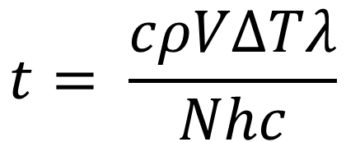
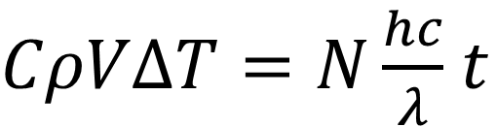
Порешаем задачи…
$CρVΔT=N\frac{hc}{λ}$ $t$
$$t= \frac{cρVΔTλ}{Nhc}$$
$$Ответ:t≈59,8 c$$

Slide 7
Порешаем задачи…
2. В двух опытах по фотоэффекту металлическая пластинка облучалась светом с длинами волн соответственно λ₁ = 350 нм и λ₂ = 540 нм. В этих опытах максимальные скорости фотоэлектронов отличались в v₁/v₂ =2 раза. Какова работа выхода с поверхности металла?

Slide 9

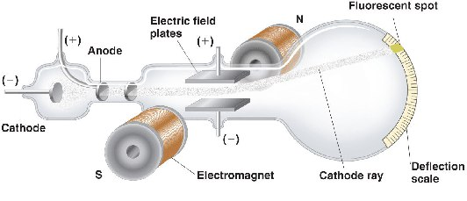
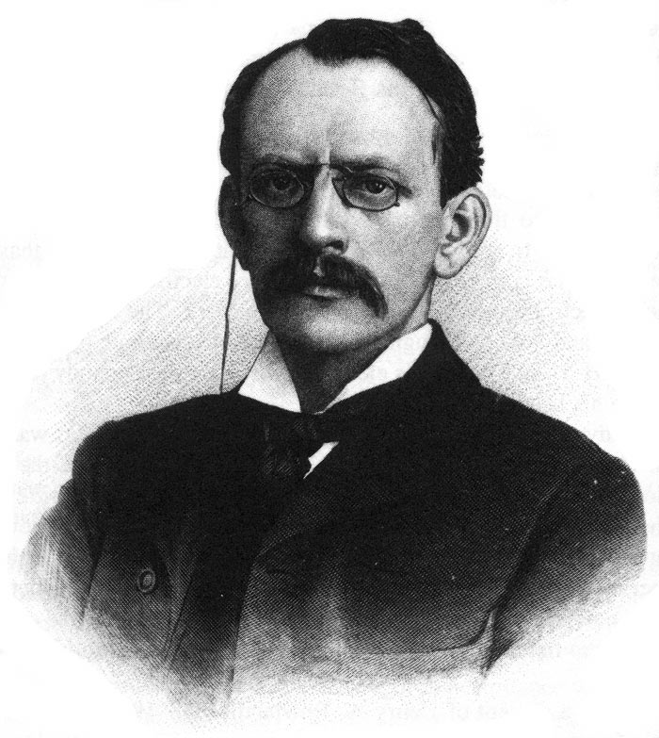
СТРОЕНИЕ АТОМА. ОПЫТЫ РЕЗЕРФОРДА
В 1897 году молодой английский физик Дж. Дж. Томсон выяснил, что соотношение между электрическим и магнитным полями, при котором их действие уравновешивается, зависит от скорости, с которой движутся частицы.
Он определил скорость движения катодных лучей. Оказалось, что они движутся значительно медленнее скорости света, из чего следовало, что катодные лучи могут быть только частицами. Эти неизвестные частицы. Томсон назвал «корпускулами», но вскоре они стали называться «электронами».

Slide 10
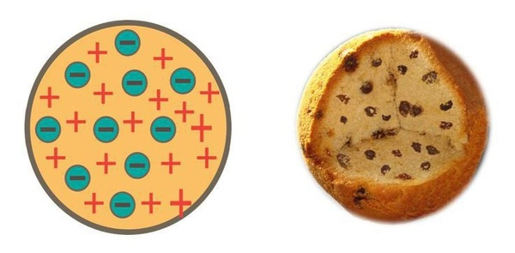
МОДЕЛЬ АТОМА ТОМСОНА
По Томсону атом представляет собой электронейтральную систему шарообразной формы радиусом, примерно равным 10^{–10} м. Положительный заряд атома равномерно распределен по всему объему шара, а отрицательно заряженные электроны находятся внутри него.

Slide 11
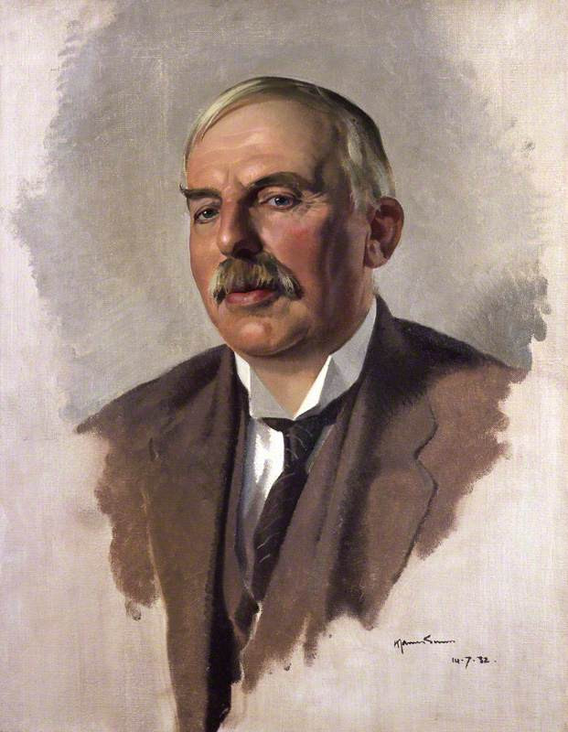
ОПЫТ РЕЗЕРФОРДА
Для экспериментального исследования распределения положительного заряда, а значит, и массы внутри атома Эрнест Резерфорд предложил в 1906 г. применить зондирование атома с помощью а-частиц. Эти частицы возникают при распаде радия и некоторых других элементов. Их масса примерно в 8000 раз больше массы электрона, а положительный заряд равен по модулю удвоенному заряду электрона. Это не что иное, как полностью ионизированные атомы гелия. Скорость а-частиц очень велика: она составляет 1/15 скорости света.

Slide 12
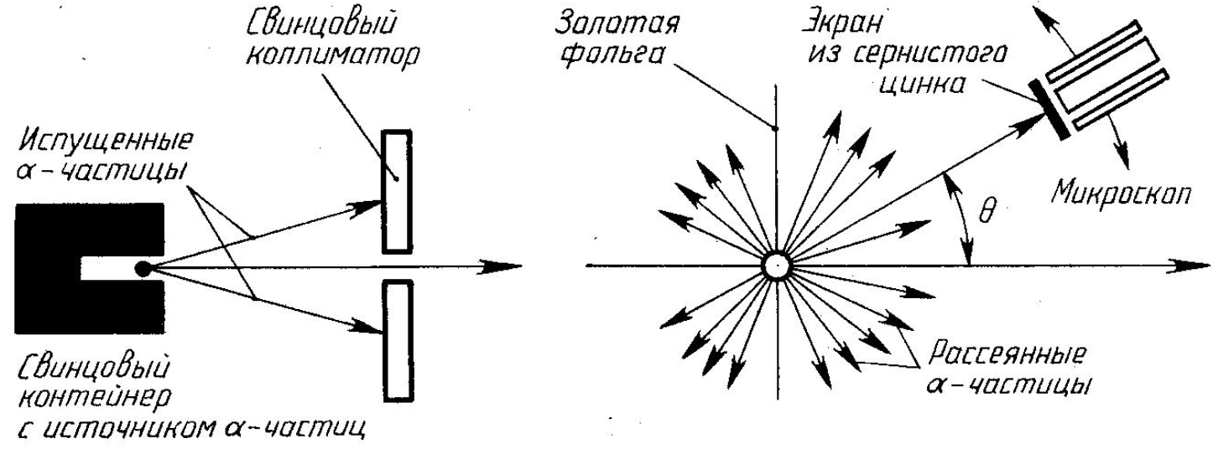
ОПЫТ РЕЗЕРФОРДА

Slide 13
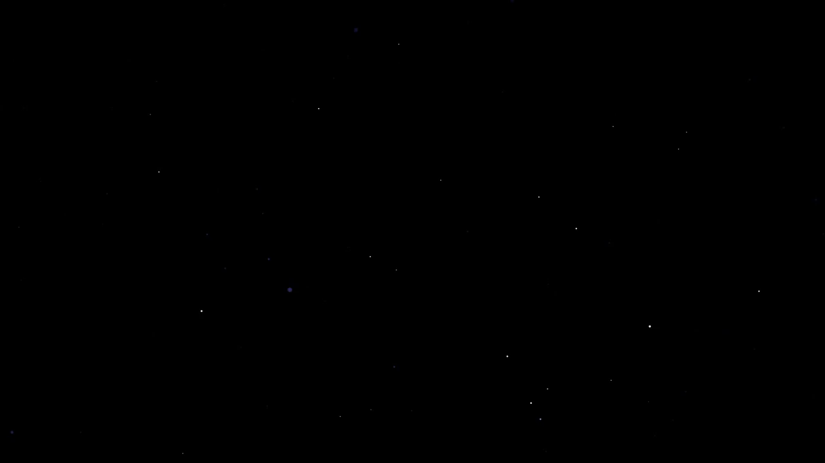

Slide 14
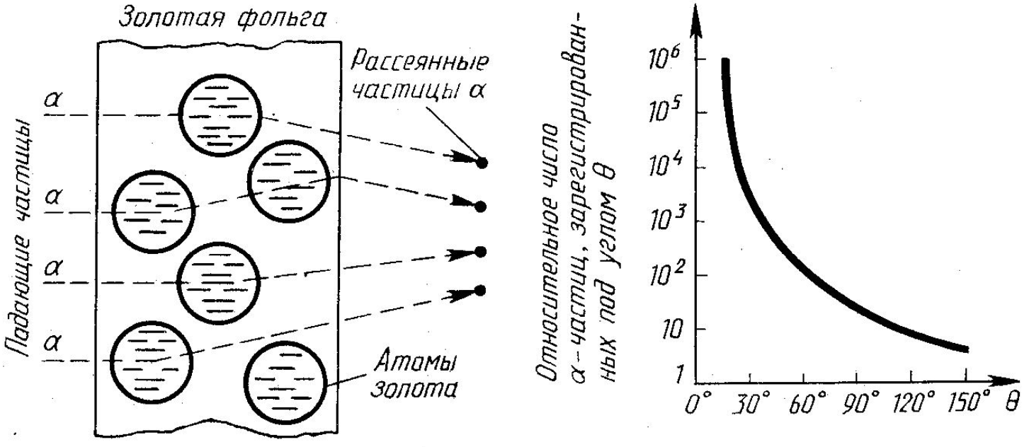
Резерфорд показал, что модель Томсона находится в противоречии с его опытами. Обобщая результаты своих опытов, Резерфорд предложил ядерную (планетарную) модель строения атома:

Slide 15
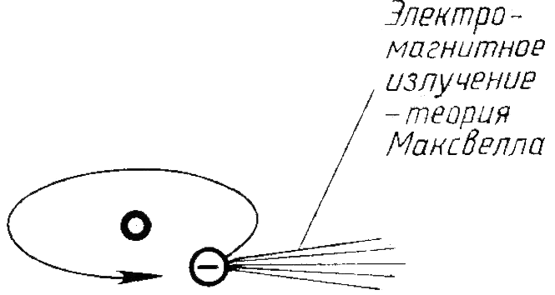
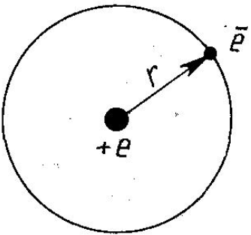
1. Атом имеет ядро, размеры которого малы по сравнению с размерами самого атома.
2. В ядре сконцентрирована почти вся масса атома.
3. Отрицательный заряд всех электронов распределен по всему объему атома.
Однако предложенная модель строения атома не позволила объяснить устойчивость атома.

Slide 16
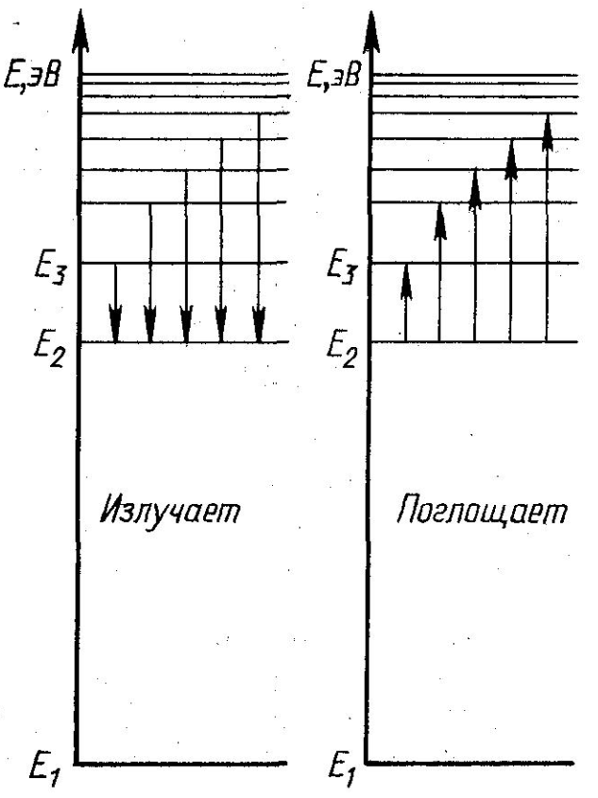
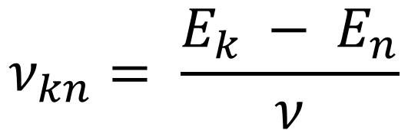

Постулаты Бора
1. Атомная система может находиться только в особых стационарных квантовых состояниях, каждому из которых соответствует определенная энергия Е_{n}. В стационарном состоянии атом не излучает.
2. При переходе атома из стационарного состояния с большей энергией E_{к} в стационарное состояние с меньшей энергией Е_{n} излучается квант энергии:
$$hν_{kn}= E_{k} − E_{n}$$
$$ν_{kn}= \frac{E_{k} − E_{n}}{ν}$$

Slide 17

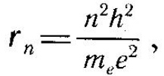
3. В стационарном состоянии атома электрон, двигаясь по круговой орбите, должен иметь дискретные, квантованные значения момента импульса mv_{n}r_{n}=n , где n=1, 2, 3 — номер орбиты, r – радиус орбиты.
Выражение для радиусов разрешенных орбит:

Slide 18
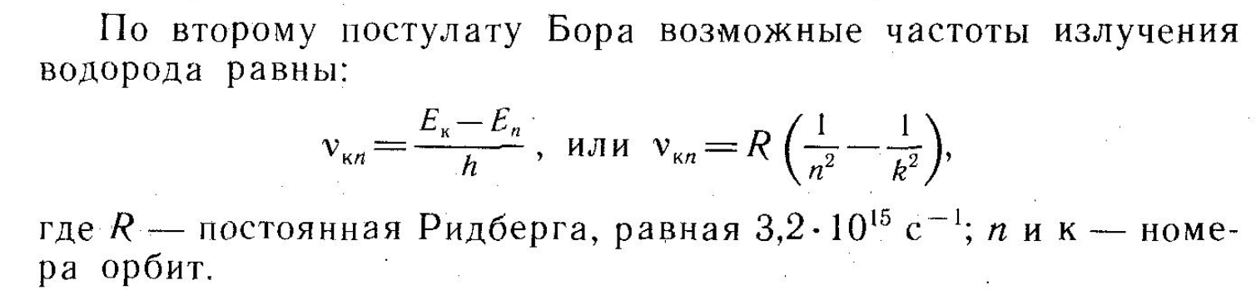
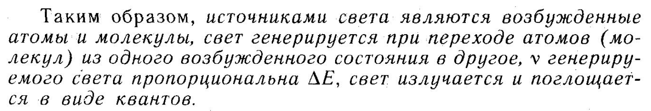

Slide 19
Порешаем задачи…
1172(1140). При облучении атом водорода перешел из первого энергетического состояния в третье. При возвращении в исходное состояние он сначала перешел из третьего во второе, а затем из второго в первое. Сравнить энергии фотонов, поглощенных и излученных атомом.
1173(1141). При переходе атома водорода из четвертого энергетического состояния во второе излучаются фотоны с энергией 2,55 эВ (зеленая линия водородного спектра). Определить длину волны этой линии спектра.

Slide 20




1172
Поэтому энергия поглощенного фотона равна сумме энергий двух излученных фотонов.

Slide 21
1173

Slide 22
